Slide 1
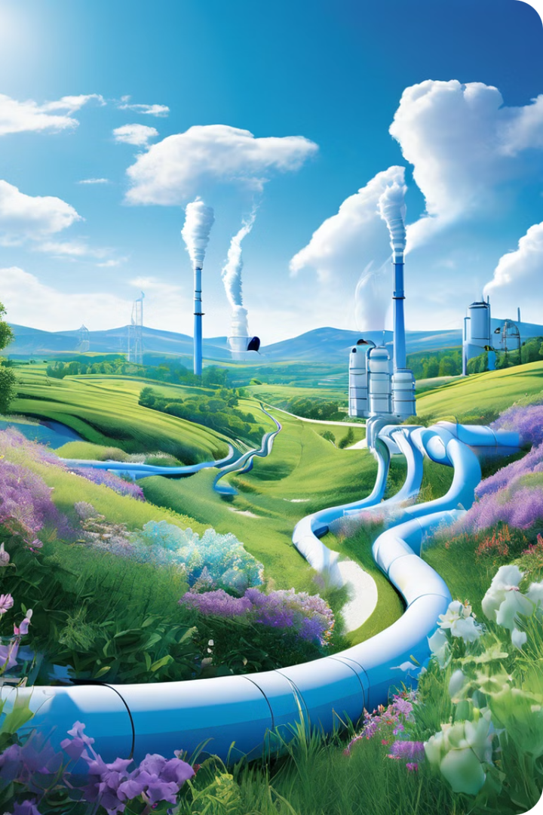
Importanţa practică a metanului, etenei, acetilenei
Gazele naturale, precum metanul, etena și acetilena, joacă un rol crucial în dezvoltarea industrială și în viața de zi cu zi a oamenilor. Aceste gaze oferă o gamă largă de aplicații practice, de la combustibil pentru încălzire și electricitate până la materii prime pentru industria chimică. Înțelegerea propriețăților și utilizărilor acestor gaze este esențială pentru a valorifica la maximum potențialul lor și a asigura o utilizare sigură și sustenabilă.

Slide 2
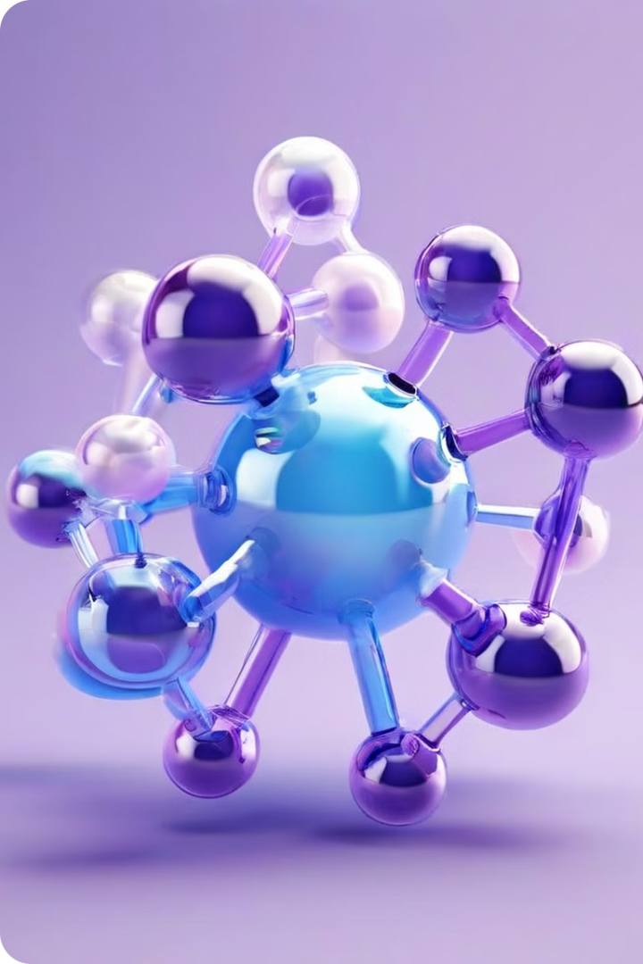
Metanul: proprietăți și aplicații
1
Proprietăți
Metanul este un gaz incolor, inodor și inflamabil, fiind principalul component al gazelor naturale. Este un combustibil eficient și arde cu o flacără curată, fără a produce reziduuri solide.
2
Aplicații
Metanul este utilizat pe scară largă ca sursă de energie pentru încălzire, producerea de electricitate și ca materie primă în industria chimică pentru a produce substanțe precum amoniacul, acidul acetic și formaldehida.
3
Potențial energetic
Datorită conținutului ridicat de energie, metanul este considerat unul dintre combustibilii fosili cei mai eficienți și ecologici, făcându-l o opțiune atractivă în tranziția către surse de energie mai curate.

Slide 3
Etena: proprietăți și aplicații
Proprietăți
Aplicații
Importanță industrială
Etena, cunoscută și sub numele de etilenă, este un gaz incolor, inflamabil și ușor solubil în apă. Este un compus organic simplu, cu formula chimică C2H4, și joacă un rol central în industria chimică.
Etena este utilizată pe scară largă în producția de plastic, fibre sintetice, solvenți și agenți de refrigerare. De asemenea, este folosită în agricultură ca agent maturator pentru fructe și legume.
Datorită rolului său în sinteza unei game largi de produse chimice și materiale, etena este considerată unul dintre cele mai importante compuși organici din punct de vedere industrial.

Slide 4
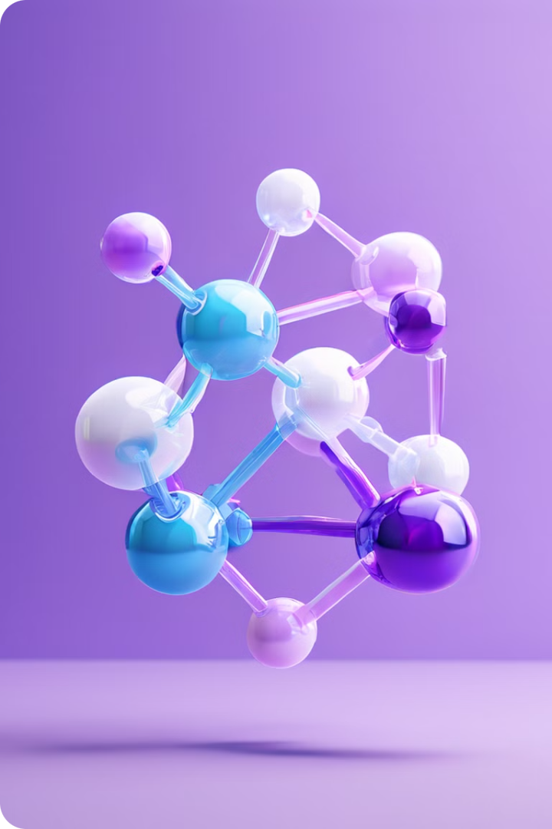
Acetilena: proprietăți și aplicații
Proprietăți
Acetilena este un gaz incolor, inflamabil și foarte reactiv, cu formula chimică C2H2. Este produsă prin descompunerea termică a metanului sau a altor hidrocarburi.
Aplicații
Principala utilizare a acetilenei este în procesele de sudură și tăiere a metalelor, datorită flăcării sale intense și a temperaturii ridicate de ardere. De asemenea, este utilizată în industria chimică pentru a produce o varietate de compuși organici.
Precauții
Deși extrem de utilă, acetilena necesită manipulare atentă datorită proprietăților sale explozive. Trebuie depozitată și utilizată în condiții de siguranță stricte pentru a preveni accidentele.

Slide 5
Utilizarea metanului în industrie și gospodărie
Transport și stocare
Combustibil
Infrastructura de transport și depozitare a metanului, cum ar fi conductele de gaz natural și rezervoarele de stocare, joacă un rol esențial în asigurarea accesului la această resursă energetică.
Metanul este folosit pe scară largă ca sursă de energie pentru încălzire, producerea de electricitate și gaz de aragaz în gospodării.
1
2
3
Materie primă
În industrie, metanul este utilizat ca materie primă pentru producerea unei game diverse de produse chimice, cum ar fi amoniacul, acidul acetic și formaldehida.

Slide 6
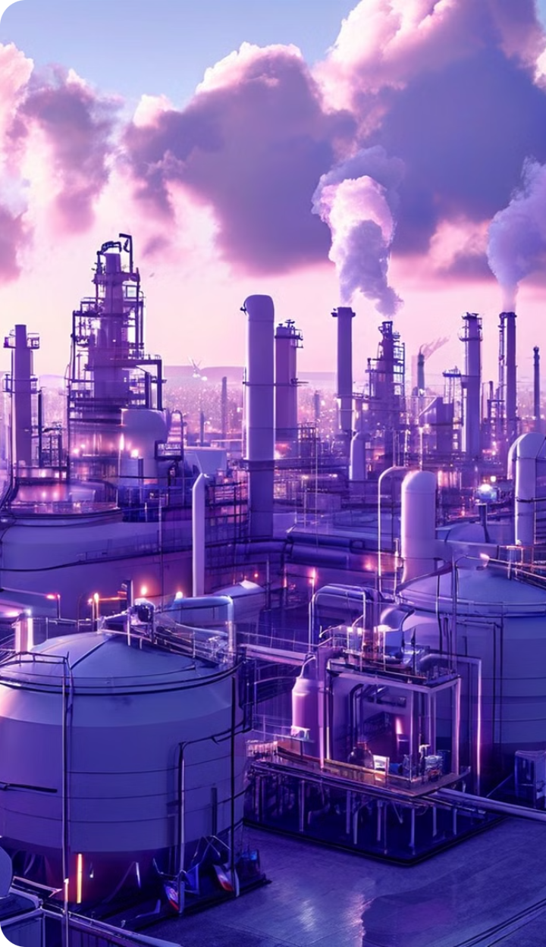
Utilizarea etenei în industria chimică
Plastic
Etena este utilizată pe scară largă în producția de plastic, fiind un precursor important pentru fabricarea polimerilor precum polietilena și polipropilenă.
Fibre sintetice
Etena este folosită în producția de fibre sintetice, cum ar fi poliester și nailon, care sunt utilizate în industria textilă.
Solvenți
Etena poate fi transformată în solvenți organici utilizați în diverse aplicații industriale, cum ar fi vopsele, lacuri și adezivi.
Agenți de refrigerare
Etena este de asemenea folosită ca agent de refrigerare, fiind un component important al frigiderelor și sistemelor de climatizare.

Slide 7
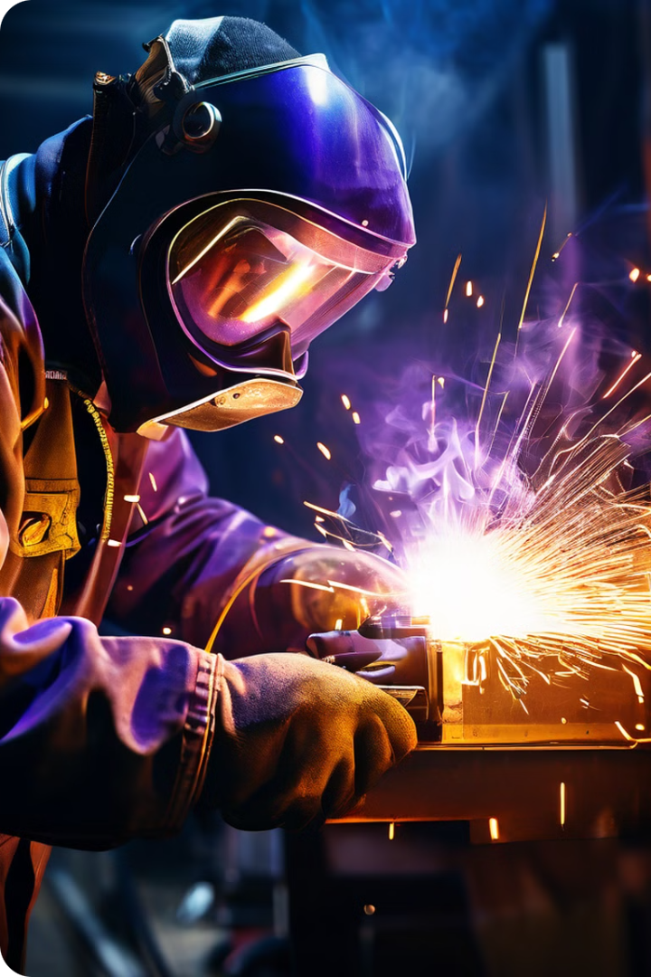
Utilizarea acetilenei în sudură și tăiere
Sudură
Acetilena este utilizată în procesele de sudură oxi-acetilenica datorită flăcării sale intense și a temperaturii ridicate de ardere, care permit topirea și îmbinarea metalelor.
Tăiere
Acetilena, în combinație cu oxigenul, este folosită pentru tăierea metalelor dure, precum oțelul, datorită capacității sale de a genera o flacără extrem de caldă și concentrată.
Aplicații
Aceste tehnici de sudură și tăiere cu acetilen sunt utilizate pe scară largă în industrii precum construcțiile, reparațiile navale și întreținerea utilajelor.

Slide 8
Impactul asupra mediului și măsuri de siguranță
1
Impactul asupra mediului
2
Măsuri de siguranță
3
Reglementări
Gazele naturale, inclusiv metanul, etena și acetilena, pot avea un impact negativ asupra mediului dacă sunt eliminate în mod necontrolat. Este important să se ia măsuri pentru a reduce emisiile și a promova utilizarea responsabilă a acestor gaze.
Datorită proprietăților inflamabile și explozive ale acestor gaze, este esențial să se respecte normele de siguranță în ceea ce privește manipularea, depozitarea și transportul lor. Echipamentele și procedurile adecvate trebuie să fie în locul pentru a preveni accidentele și a proteja sănătatea lucrătorilor.
Autoritățile competente impun reglementări stricte privind utilizarea și eliminarea acestor gaze, în scopul protejării mediului și asigurării siguranței. Respectarea acestor reglementări este o responsabilitate critică pentru toate părțile implicate.

Slide 9
Tendințe și inovații în utilizarea acestor gaze
Tehnologii de captare și stocare a carbonului
Dezvoltarea unor tehnologii avansate de captare și stocare a carbonului (CCS) poate reduce semnificativ amprentele de carbon ale industriilor care utilizează gazele naturale.
Biogaz și biometan
Producerea de biogaz și biometan din surse regenerabile precum deșeurile organice poate oferi o alternativă mai sustenabilă la gazele naturale tradiționale.
Aplicații inovatoare
Cercetările continue explorează noi utilizări ale acestor gaze, cum ar fi combustibili pentru vehicule, materiale avansate și aplicații medicale.

Slide 10
Concluzii și considerații finale
Gazele naturale, precum metanul, etena și acetilena, joacă un rol esențial în diverse industrii și în viața de zi cu zi. Înțelegerea propriețăților și aplicațiilor acestor gaze este crucială pentru a valorifica la maximum potențialul lor și a asigura o utilizare responsabilă și sustenabilă. Pe măsură ce tehnologiile și inovațiile evoluează, este important să se acorde atenție atât beneficiilor sociale și economice, cât și impactului asupra mediului, în vederea dezvoltării unor soluții tot mai ecologice și sigure.

